Slide 1
Управление по физической культуре и спорту
Администрации города Челябинска
«Фото – отчет по проведению межведомственной
профилактической акции «Образование всем детям»

Slide 2
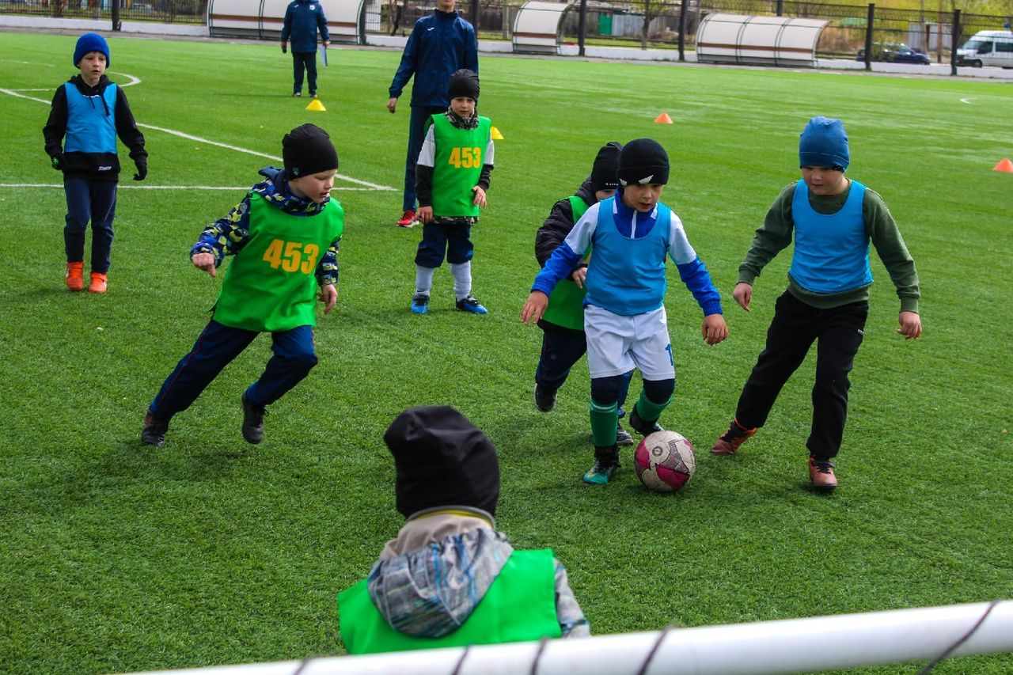
СПОРТИВНЫЕ СОРЕВНОВАНИЯ
МБУ ДО СШ по футболу Сигнал
МБУ ДО СШОР № 9 по шахматам и шашкам

Slide 3
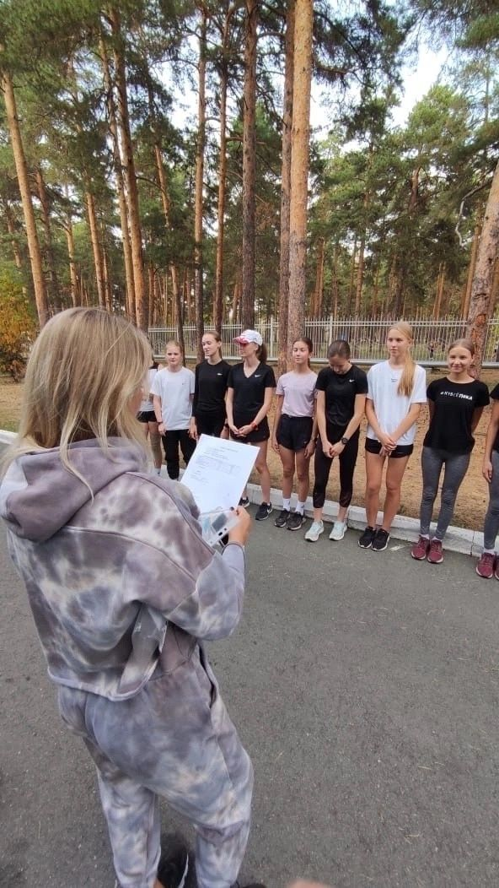
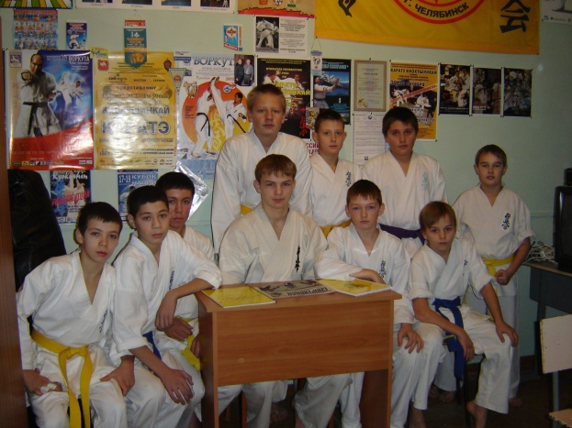
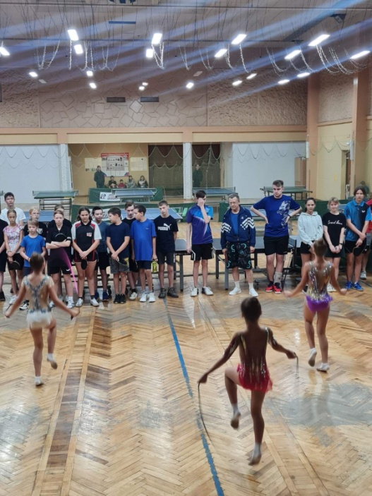
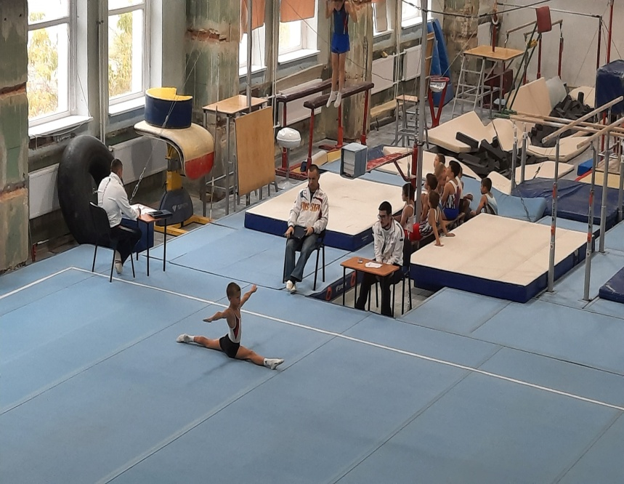
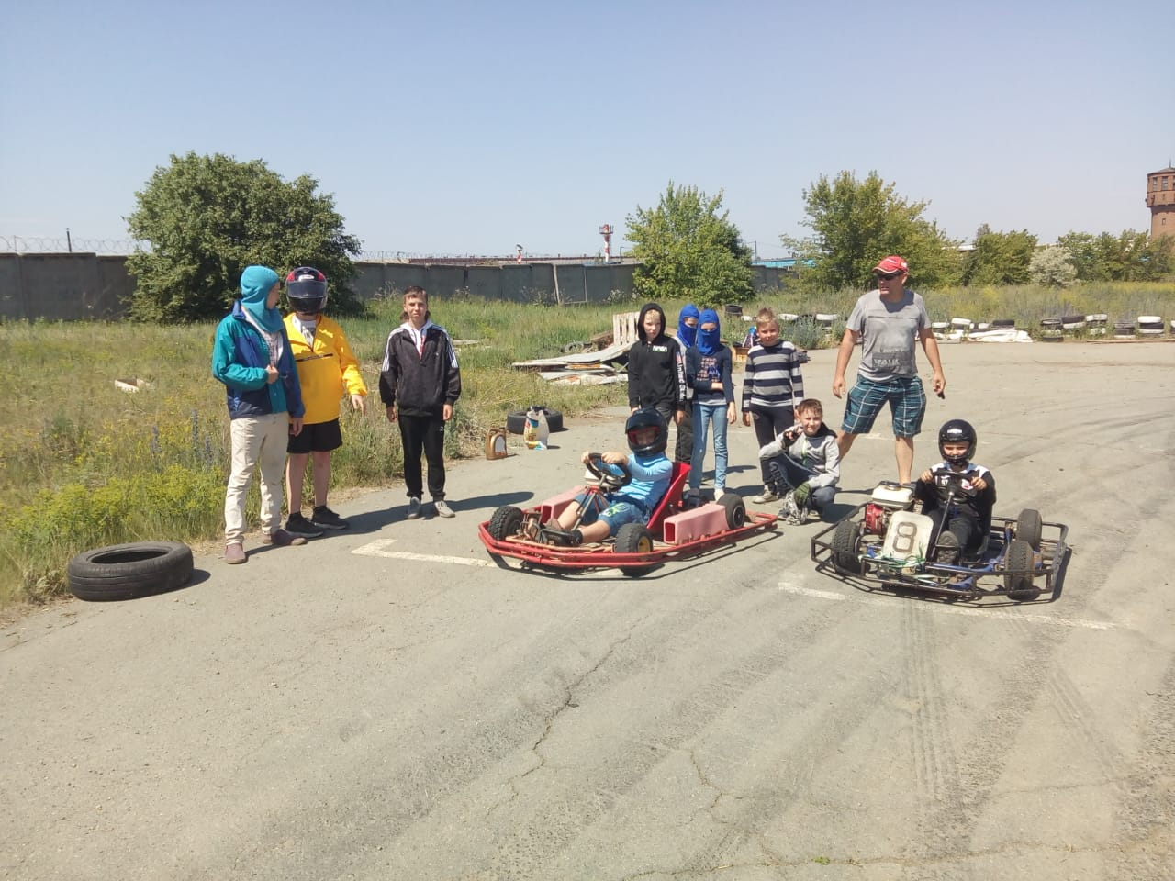
МБУ ДО СШОР по л/а г.Челябинска им. Е. Елесиной
МБУ ДО СШОР «Коре»
МБУ ДО СШОР «Юпитер»
МБУ ДО СШ «ЧТЗ»

Slide 4
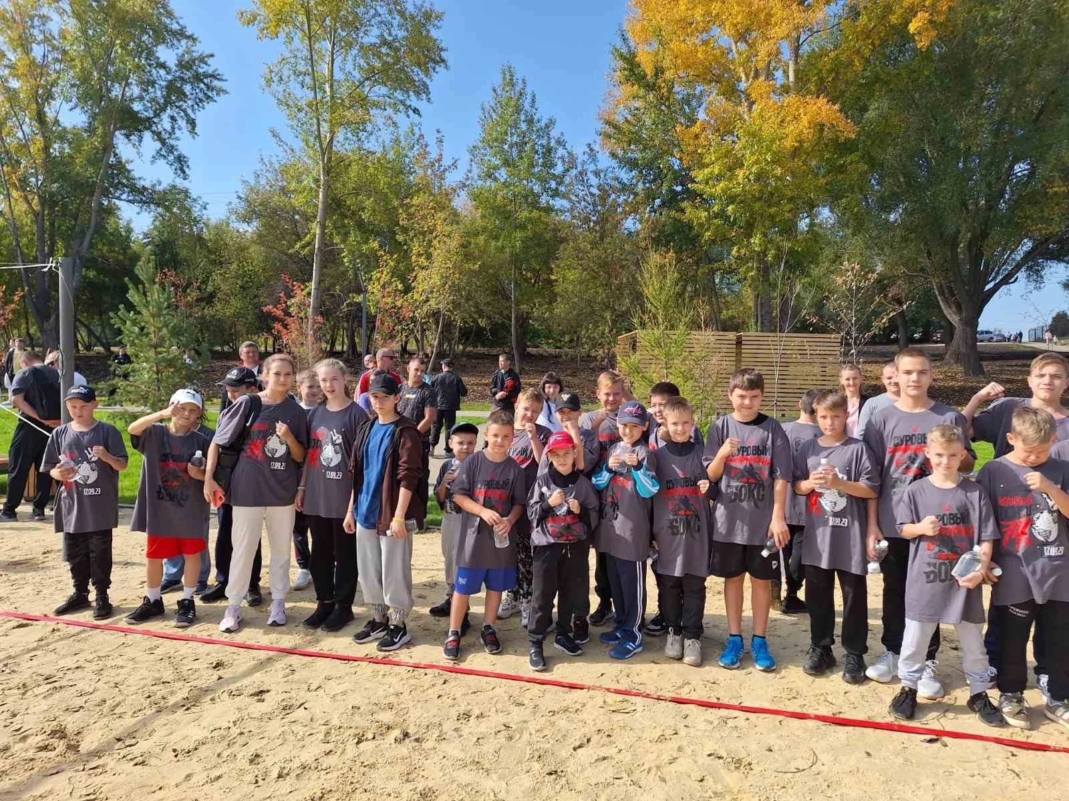
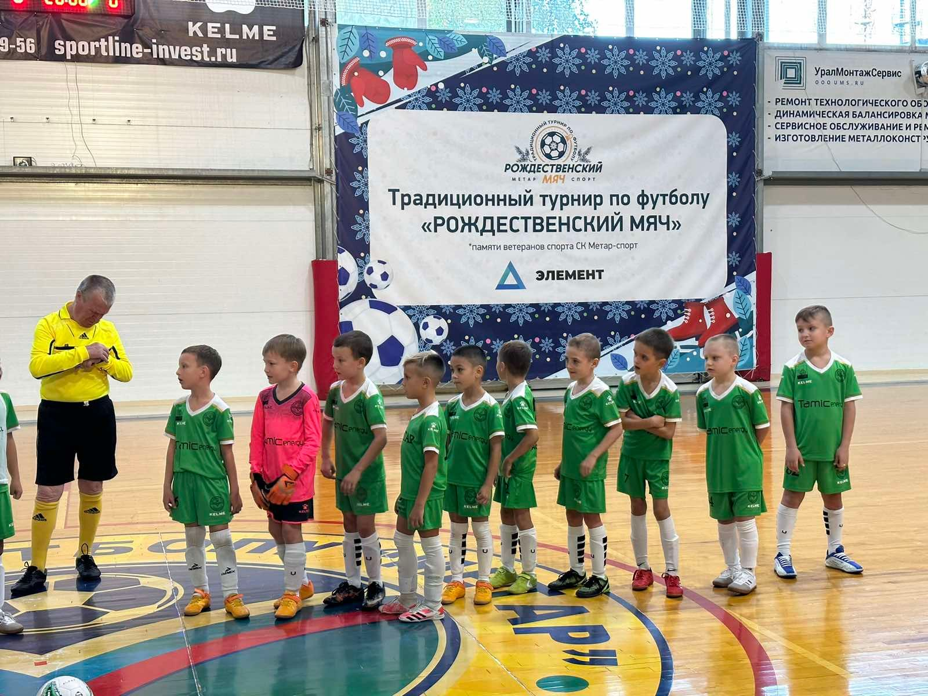
МБУ ДО СШОР по боксу Алмаз
МБУ ДО ДЮСШ по футболу «Метар»

Slide 5
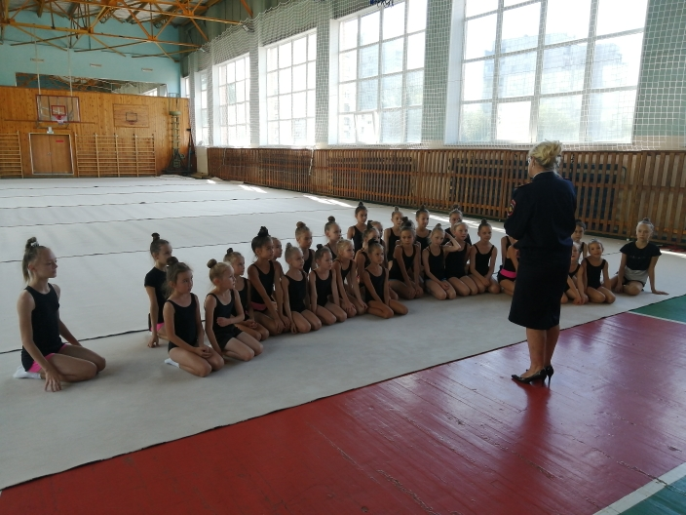
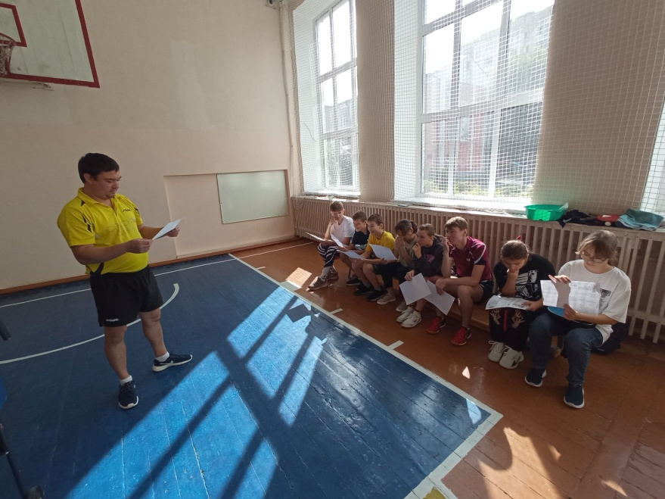
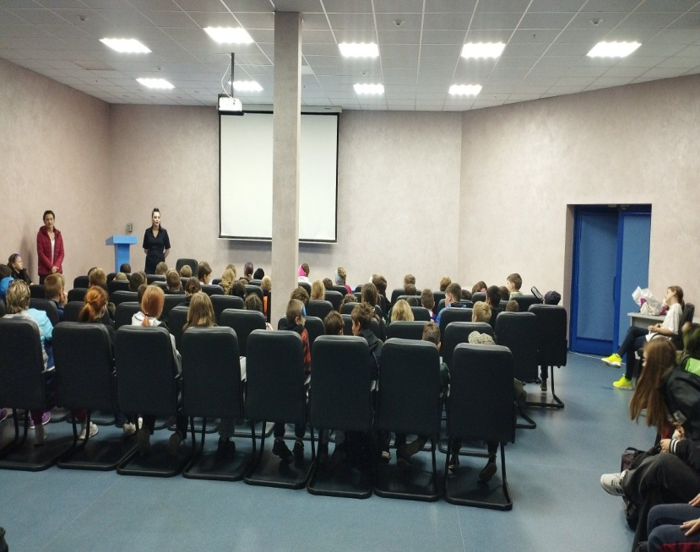
Проведение профилактических бесед
МБУ СШОР «Юпитер» по настольному теннису
МБУ ДО СШОР «Юность-Метар»
МБУ СШОР «Гармония»

Slide 6
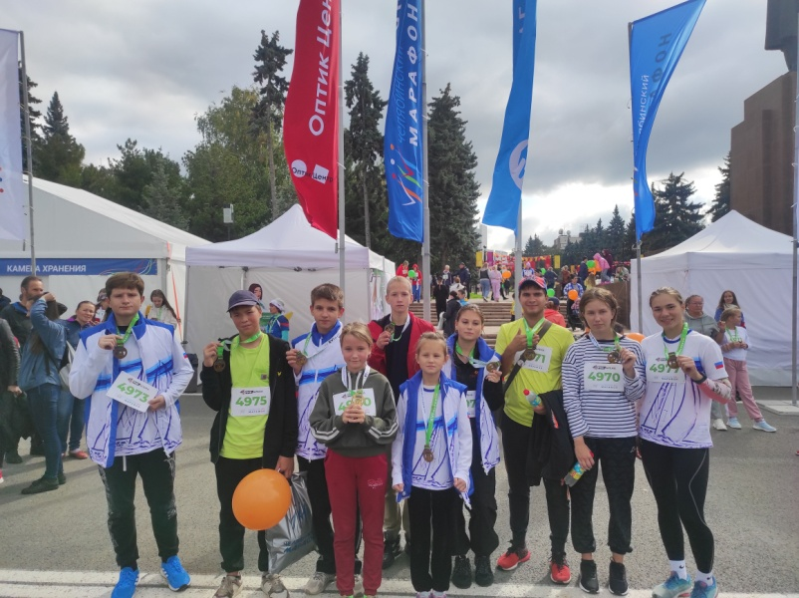
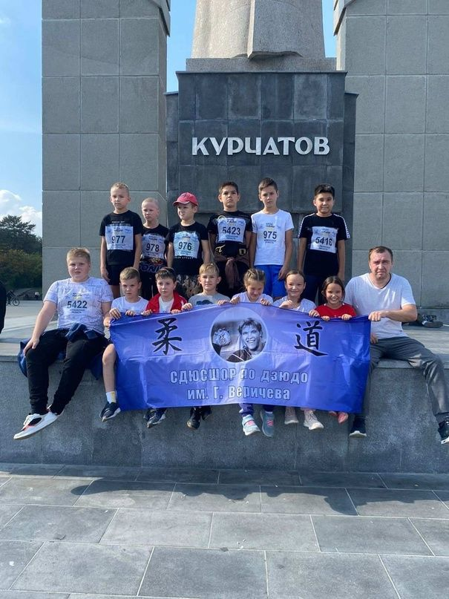
Челябинский XVI Марафон

Slide 7
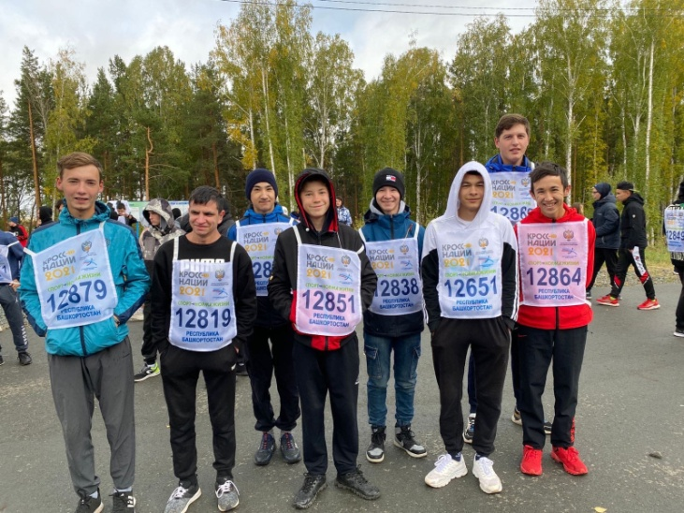
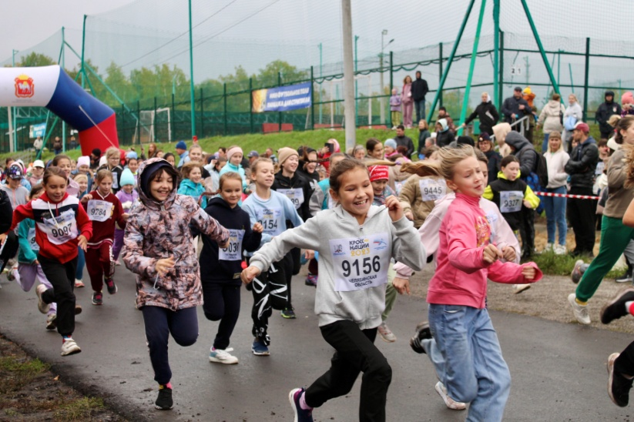
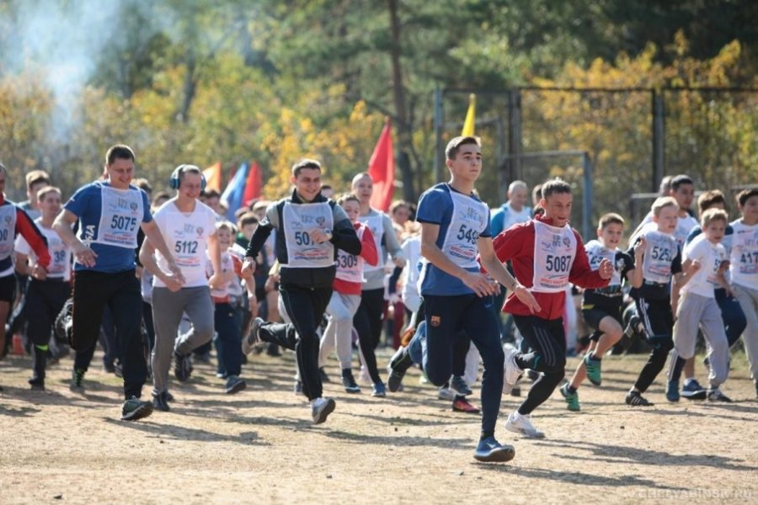
Кросс нации 2023

Slide 8
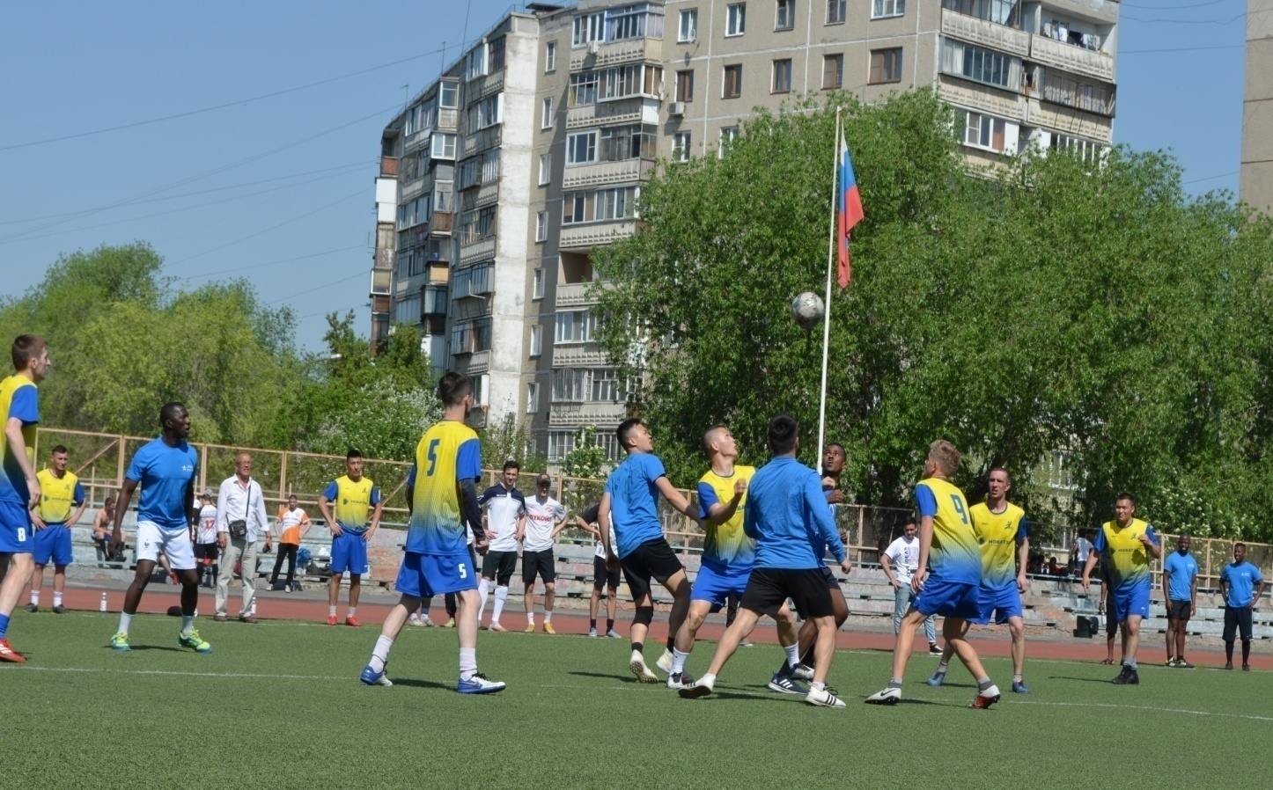
Спасибо за внимание
Социально-спортивный проект
«Русская лапта», который
преследует цель популяризации
русского национального вида
спорта «лапта»

